Slide 1

ФАСАДНАЯ ПЛИТКА
«КАБАНЧИК»
Бесплатное тестирование материала

Slide 2
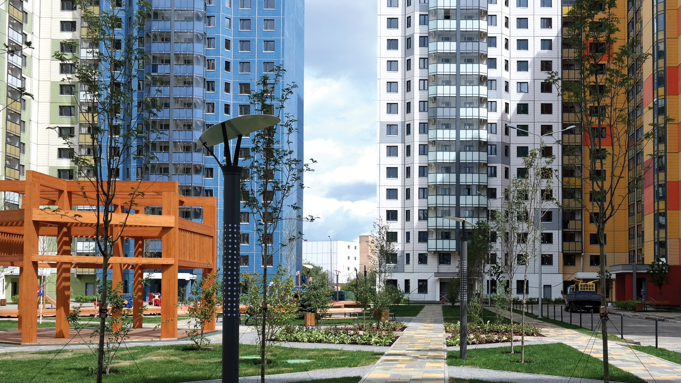
Фасадная плитка «кабанчик» КERAМA MARAZZI — эстетичное и технологичное средство отделки фасадов.
В этой презентации мы расскажем о том, как начать работу с материалом на вашем предприятии.
Notes:
Фасадная плитка «кабанчик» КERAМA MARAZZI — эстетичное и технологичное средство отделки фасадов.
О возможностях мы говорили в презентации «Кабанчик: эстетика фасадов».
Теперь мы расскажем о том, как начать применять «кабанчик» на практике.

Slide 3
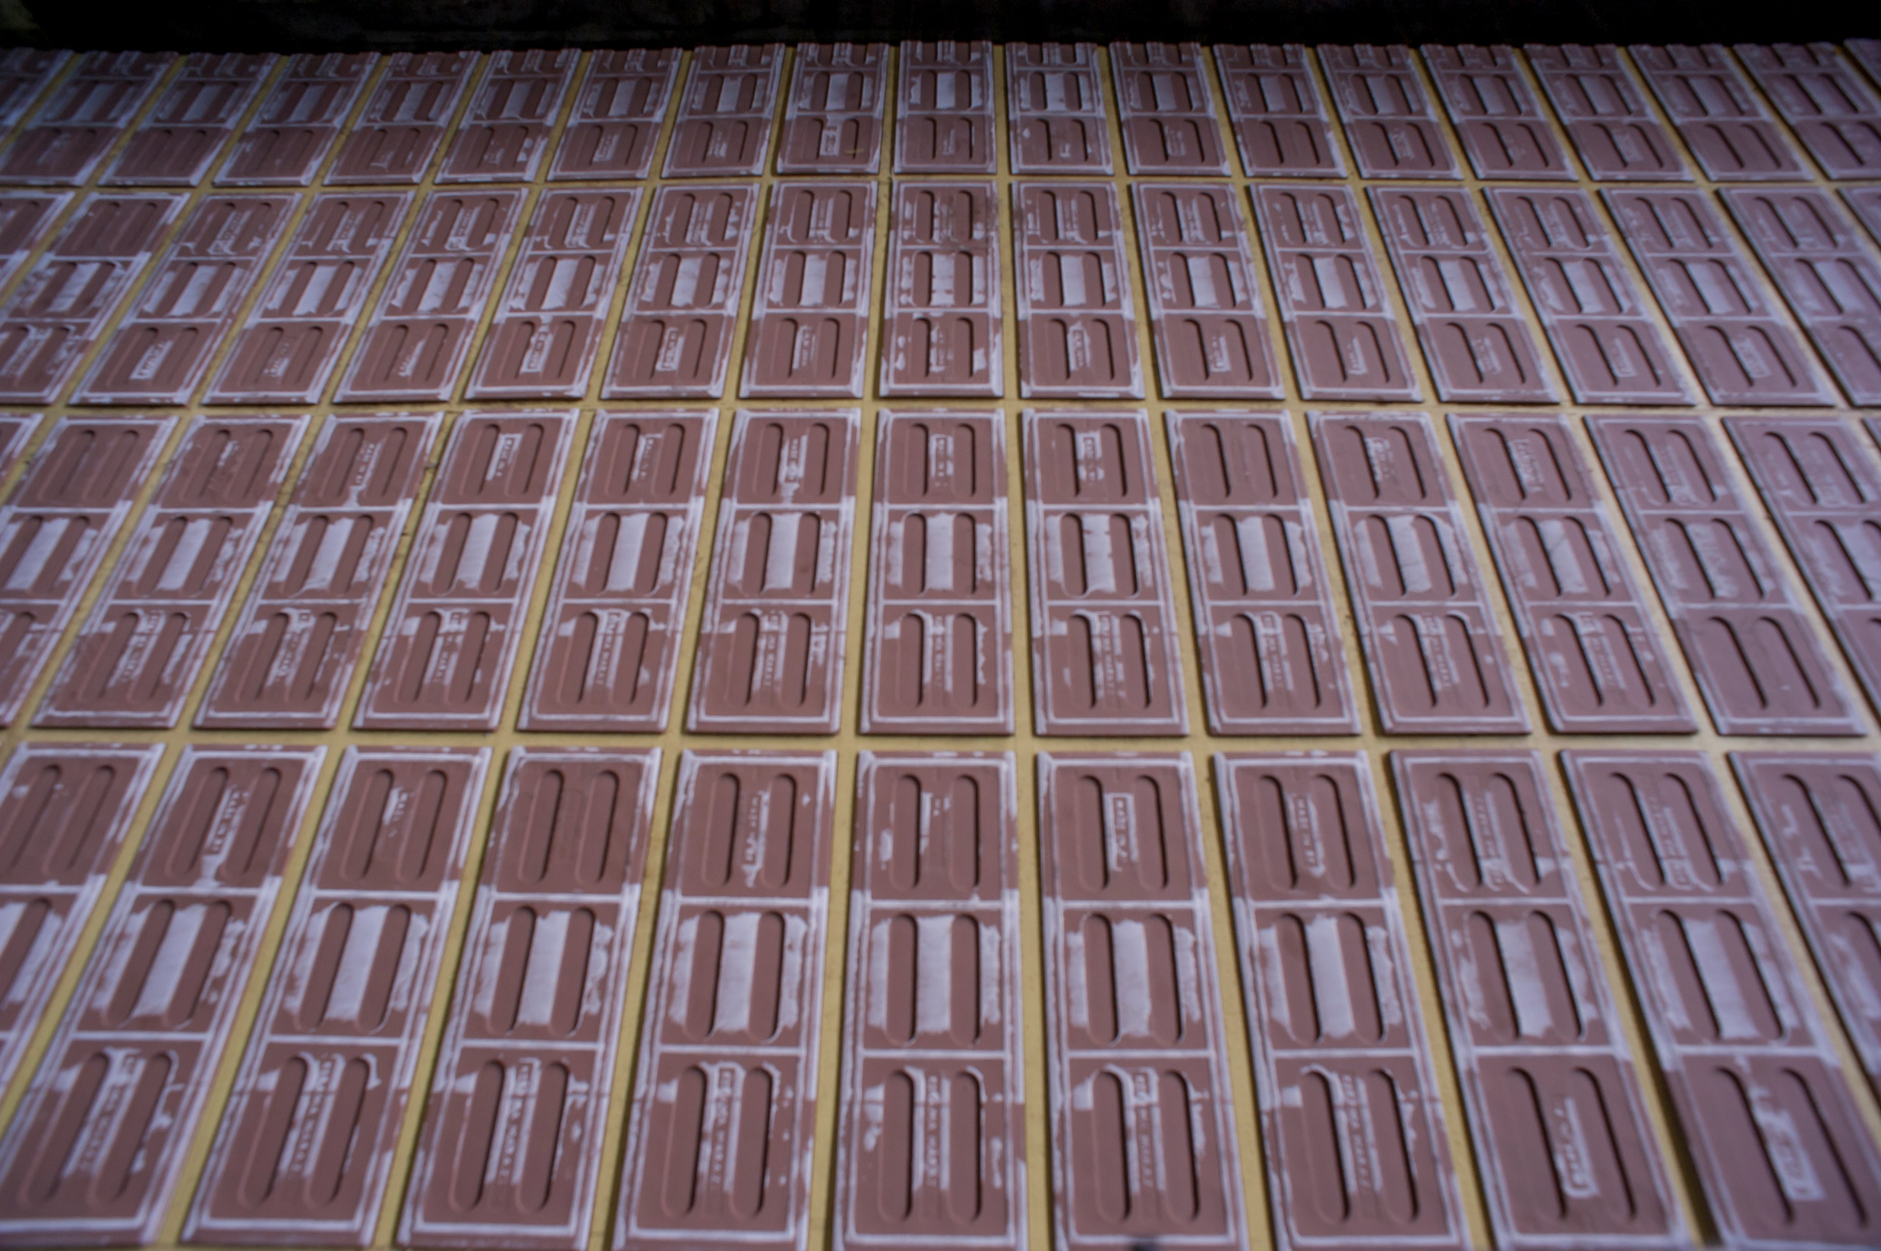
Легкий старт: тестирование на предприятии
Мы предлагаем Вам возможность
протестировать материал ,чтобы оценить технологичность решения и экономику производства панелей с «кабанчиком».
Notes:
«Кабанчик» — решение, которое стоит внимания, но немногие готовы резко перейти на другой тип производства.
Мы предлагаем вам провести пробу – протестировать материал непосредственно на Вашем предприятии. Это позволит на практике оценить технологичность решения и экономику производства панелей с «кабанчиком».

Slide 4
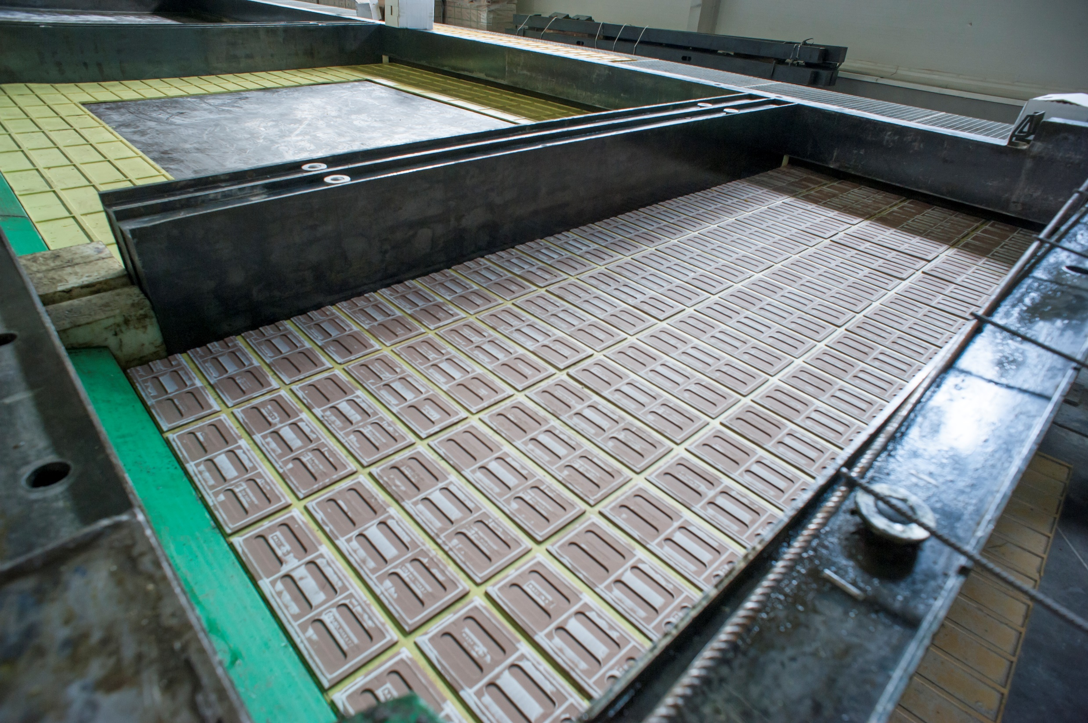
Оцените работу с материалом
Проба позволит принять обоснованное решение о применении «кабанчика»:
Оценить технологичность производства и функциональность изделия
Выявить нюансы производственного процесса
Получить практику работы с матрицей
Оценить эстетическую привлекательность изделия
Сравнить теоретические выкладки и практическую экономику производства

Slide 5
Условия тестирования
Материал предоставляется бесплатно
Формат по умолчанию 28,8 х 8,8
Цвета – из имеющихся в наличии
Количество материала, достаточное для заполнения матрицы под глухую стену
Изготовление матрицы за счет заказчика

Slide 6
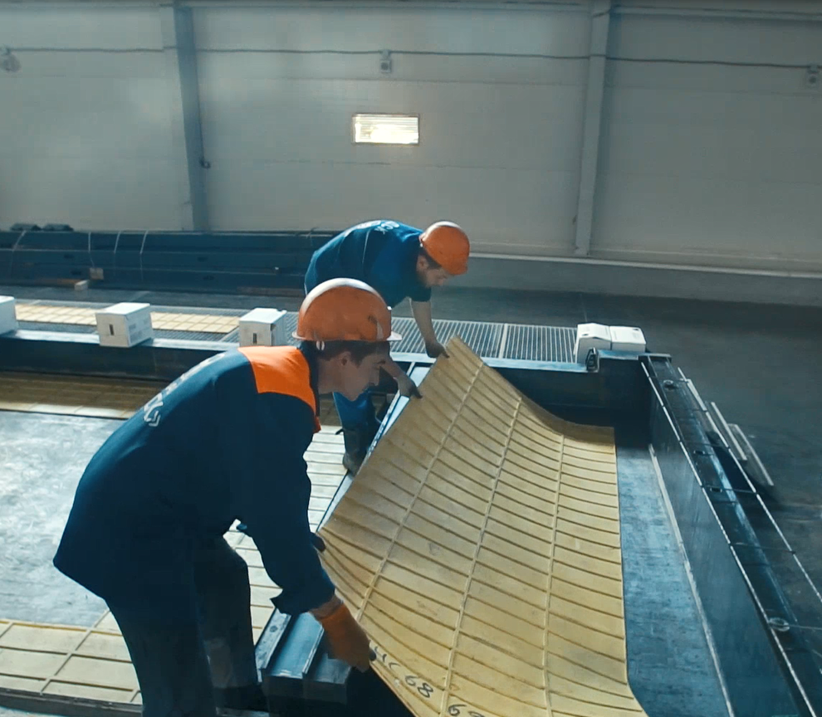

Что требуется от предприятия?
Необходимо
Возможность разместить дополнительный пост укладки матрицы и плитки
Желательно
Возможность разместить дополнительный пост мытья изделий
Возможность сформировать бригаду из молодых рабочих: они быстрее учатся, что сводит к минимуму влияние человеческого фактора

Slide 7
Этапы работ
Предварительная консультация с представителями KERAMA MARAZZI
Разработка проекта матрицы
Определение необходимого количества и схемы раскладки тестовой плитки
Оплата матрицы и её производство
Отгрузка и транспортировка плитки
Транспортировка матрицы своими силами
Заливка
Оценка результата

Slide 8
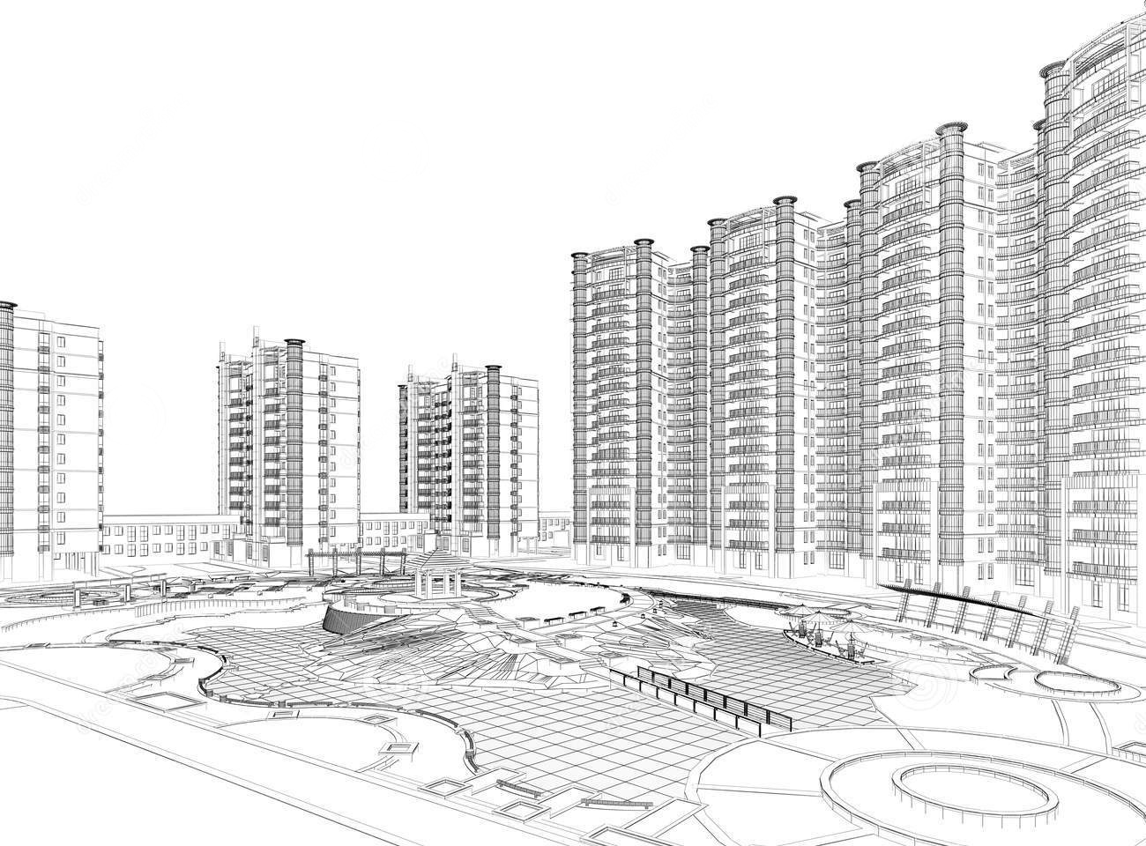
С чего начать
Проектно-технический отдел Заказчика разрабатывает матрицу в сотрудничестве
с KERAMA MARAZZI с учетом габаритов и допусков плитки.
Четкое соблюдение размеров –
Залог качественного результата.
Поставки
Консультации
Внедрение
Notes:
Проектно-технический отдел Заказчика разрабатывает матрицу в сотрудничестве с KERAMA MARAZZI.
Это необходимо для того, чтобы учесть особенности плитки – габариты и допуски. Четкое соблюдение размеров –
Залог качественного результата.

Slide 9
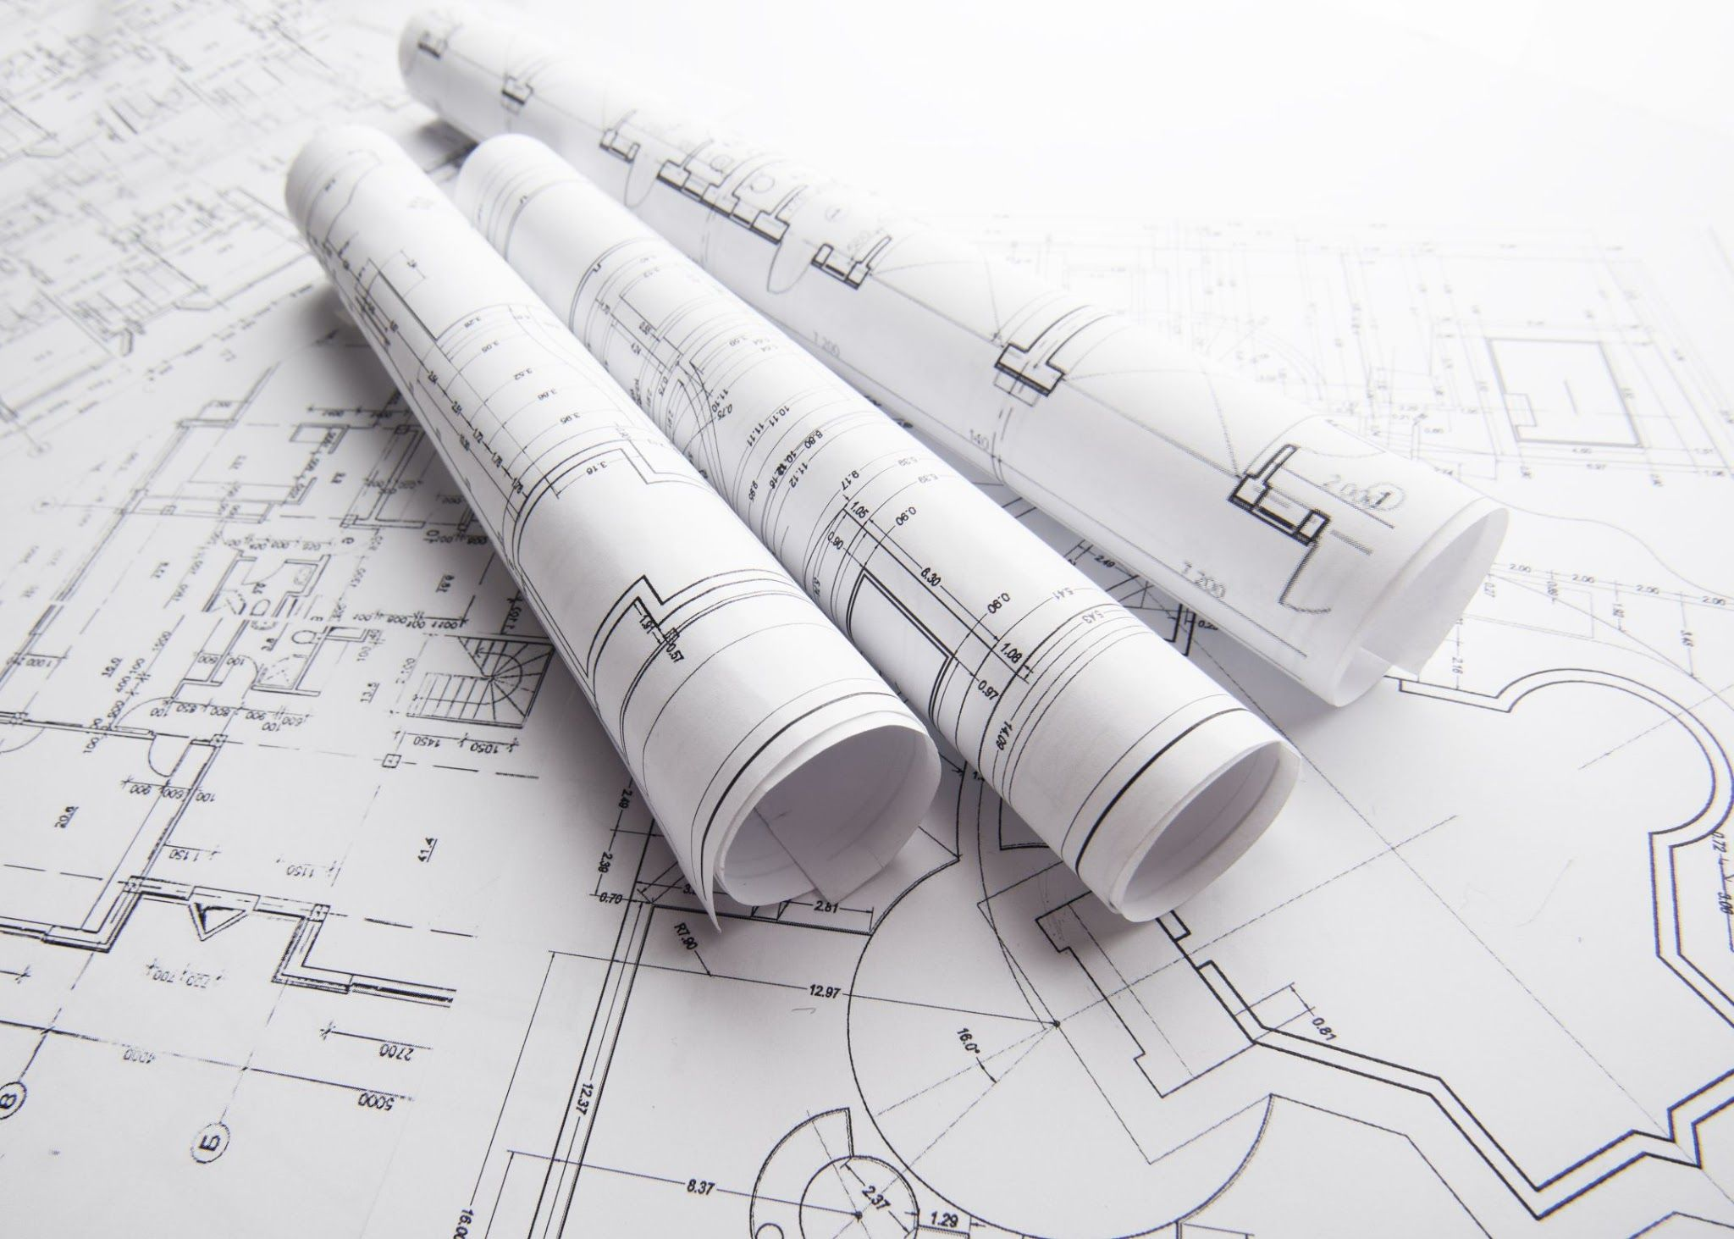
Как разработать матрицу
Процесс разработки матрицы максимально прост
Используйте компьютерную программу, чтобы «разложить» «кабанчик» по вашей стандартной панели
По итогам раскладки сформируйте техническое задание: рассчитайте толщину шва и габариты матрицы
Отправьте заявку на изготовление матрицы в KERAMA MARAZZI

Slide 10
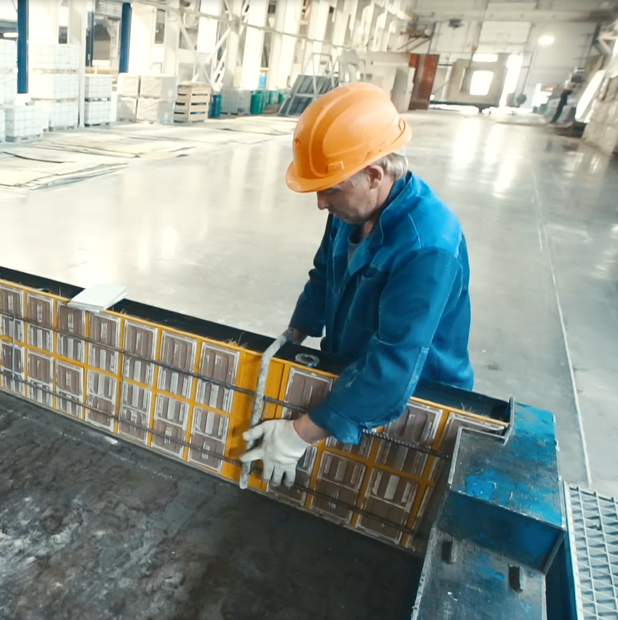
Подгонка размеров
  Для подгонки размера могут применяться три приема:
  Изменение толщины шва
  Изменение размеров оконного проема
  Изменение размеров плиты
  Рекомендуем избегать реза при разработке серийной детали. Это позволит минимизировать дополнительные действия и отходы материала.
Notes:
Рекомендуем по возможности избегать реза при разработке серийной детали. Это позволит минимизировать дополнительные действия и отходы материала. Для подгонки размера могут применяться три приема.
Изменение толщины шва – наиболее простой и эффективный;
Изменение размеров оконного проема наиболее простое для пересогласования решение;
Изменение размеров плиты применяется только при пересогласовании всех деталей проекта. Исключение составляют случаи, когда проект изначально делается в расчете на удобный размер плиты;

Slide 11
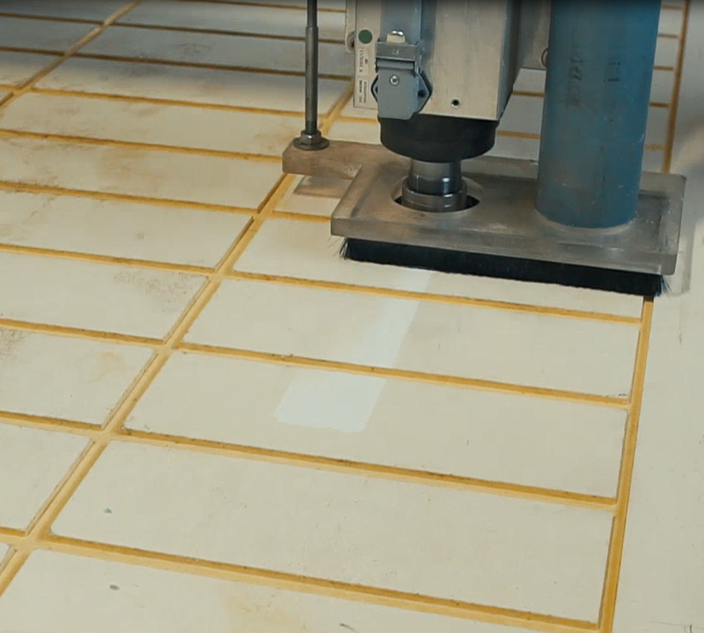
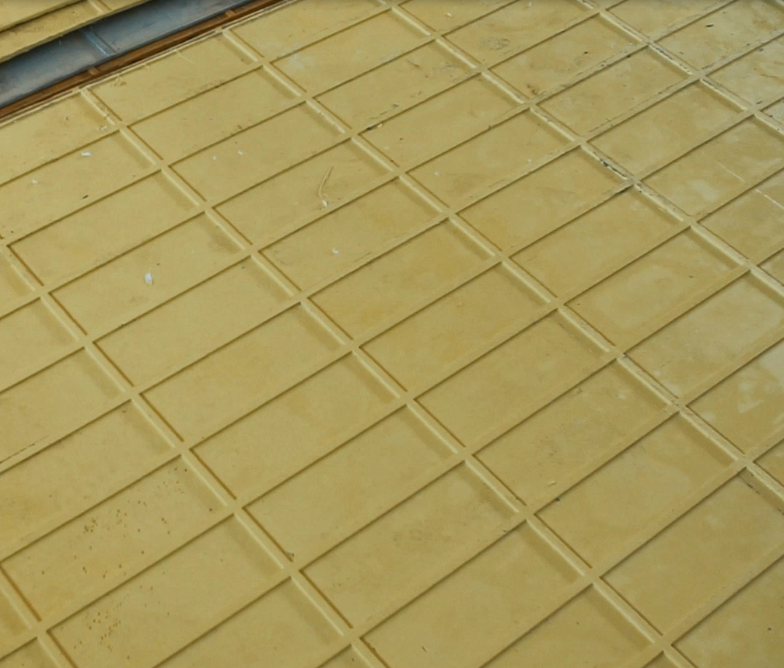
Оплата матрицы и её производство
  Заказчик предоставляет KERAMA MARAZZI проект матрицы.
  KERAMA MARAZZI передает указанные чертежи Краснодарскому ДСК. Заказчик оплачивает производство матрицы и забирает готовое изделие своими силами.
Notes:
1. Заинтересованное лицо (КПД\ДСК\ЖБК) предоставляет KERAMA MARAZZI проект матрицы (производственные расчеты, чертежи с указанием всех размеров).
2. KERAMA MARAZZI передает указанные чертежи в форме заявки Краснодарскому ДСК. После производственных расчетов ДСК выставляет счёт. Заказчик оплачивает производство матрицы и забирает готовое изделие своими силами.

Slide 12
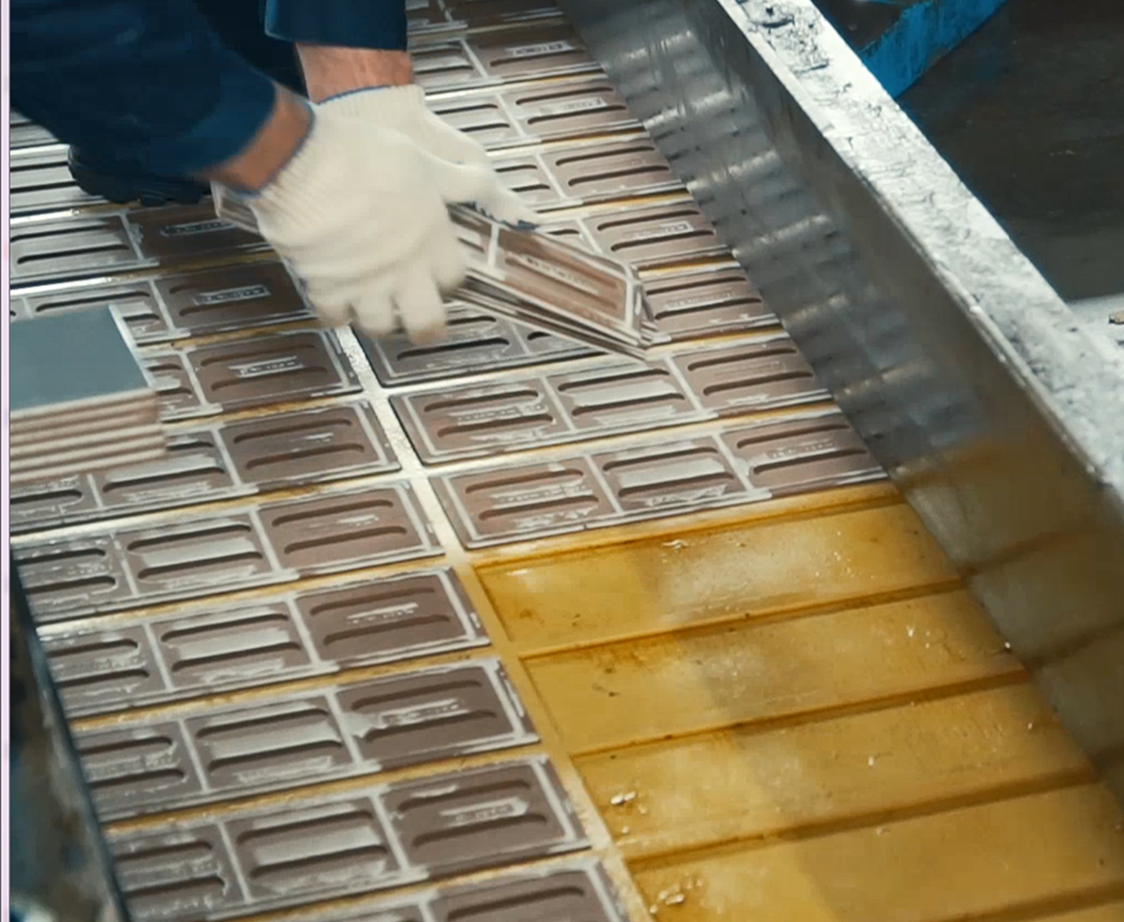
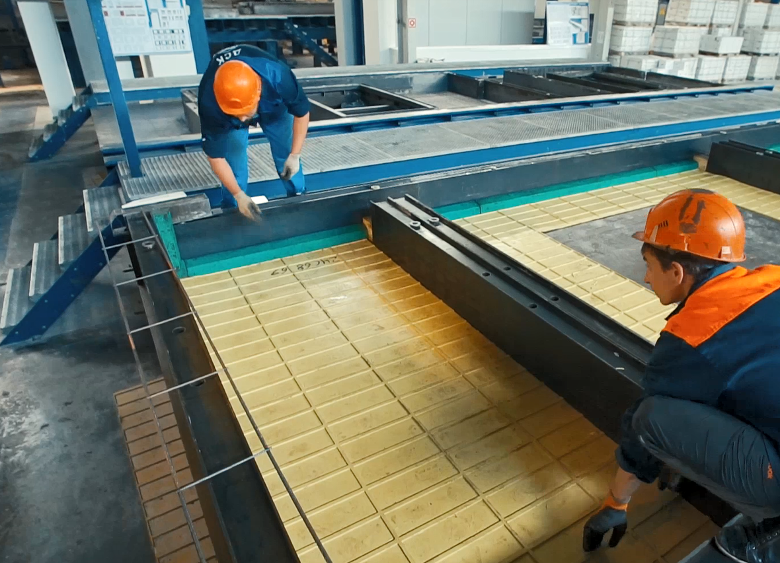
Предоставление материала
Средний срок изготовления матрицы – две недели.
«Кабанчик» будет отправлен в любое время после согласования матрицы.
В вашем распоряжении будет от 18 до 40 м² плитки, что достаточно для формовки 1-2 изделий. Детали оговариваются отдельно.

Slide 13
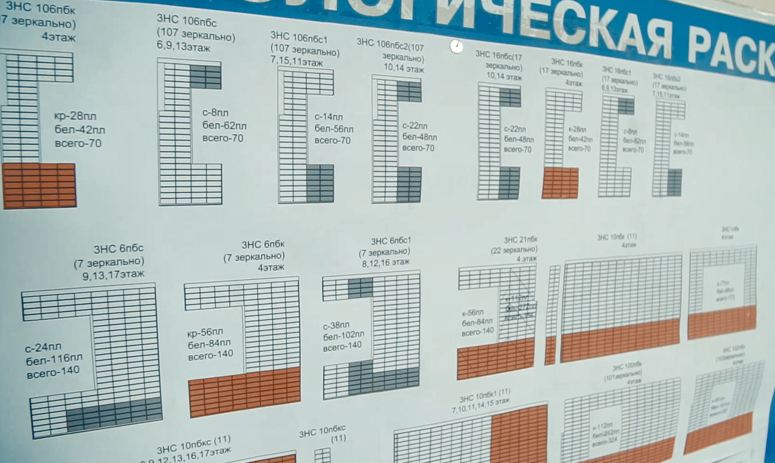
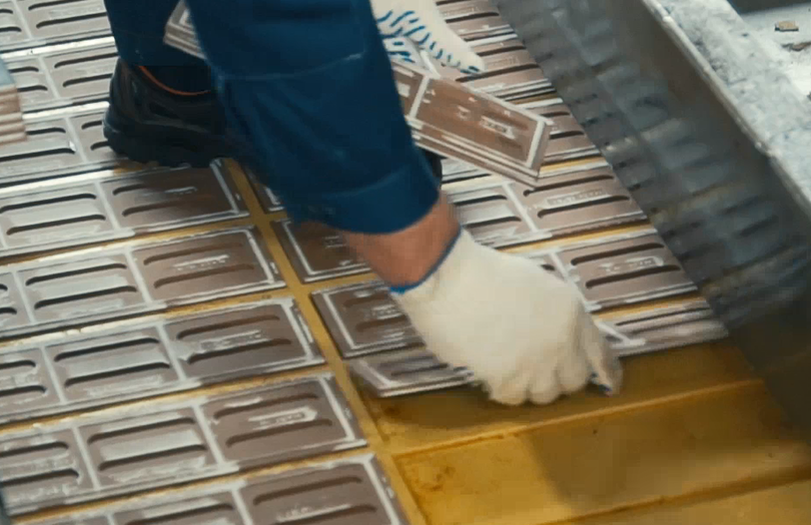
Наиболее популярные варианты раскладки
  В массовом производстве раскладки по изделию и внешний облик здания обычно разрабатывают архитектурные бюро. Для проб комбинаты рассчитывают раскладку по изделию своими силами.
Привести картинки примеров: горизонтальная, вертикальная, смешанная и т.д.

Slide 14
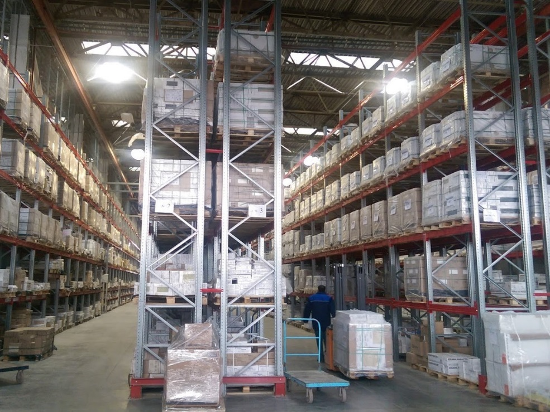
Отгрузка и транспортировка кабанчика
Санкт-Петербург
Слайд с картой складов (Матрица – Краснодар, Плитка – Орел либо склад филиала/дистрибьютера)
Брянск
Ярославль
Орел
Курск
Нижний Новгород
Нижневартовск
Липецк
Ростов-на-Дону
Пермь
Югорск
Сургут
Краснодар
Волгоград
Самара
Екатеринбург
Симферополь
Пятигорск
Астрахань
Уфа
Тюмень
Сочи
Омск
Новосибирск
Красноярск
Барнаул
Владивосток
Иркутск
Чита

Slide 15
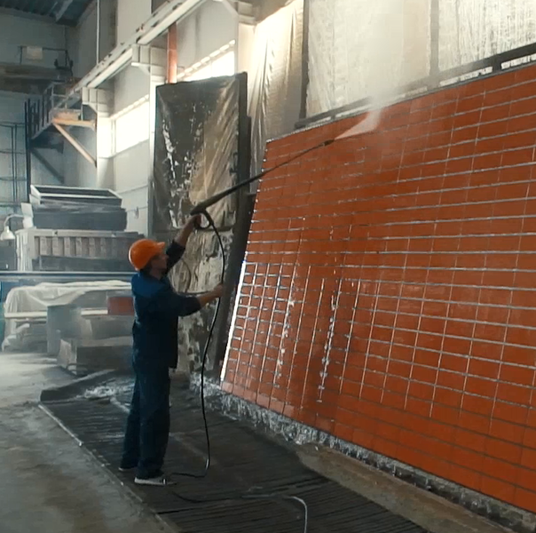
Очистка панели
Работа с материалом
  После снятия матрицы лицевую часть изделия с фасадной плиткой необходимо очистить от наплывов цементного молочка:
  Предварительная ручная очистка, в том числе с применением специального состава
  Мойка под давлением для удаления остатков загрязнений
Notes:
После снятия матрицы лицевую часть изделия с фасадной плиткой необходимо очистить от наплывов цементного молочка. Обычно очистка проводится в два этапа:
Для устранения трудноудаляемых частиц на поверхность распыляют специальный состав (АрМикс), который по прошествии 5-7 минут вручную вытирается насухо.
Изделие поступает на пост мойки, где под высоким давлением удаляются остатки загрязнений.

Slide 16
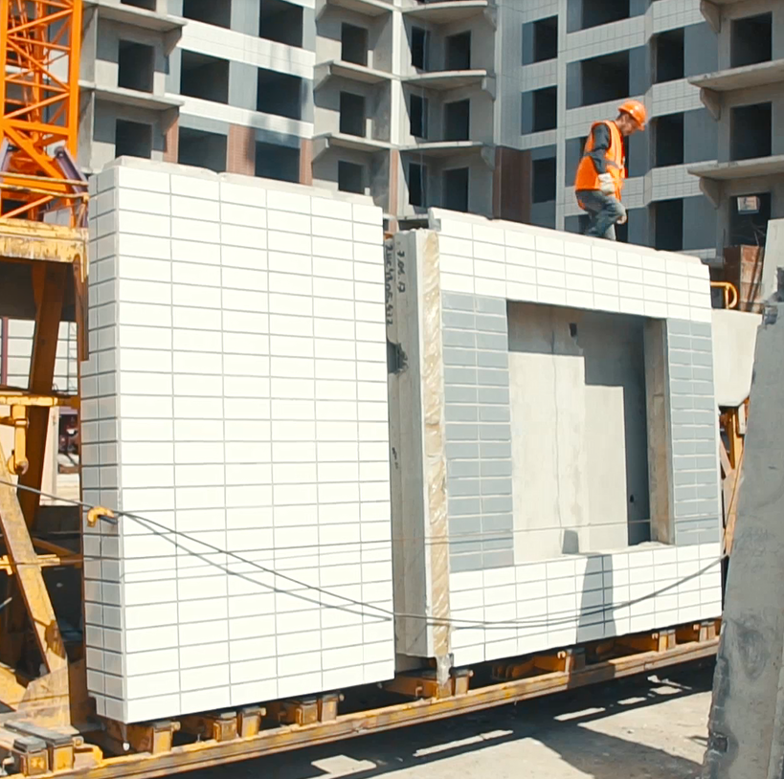
Сдвиг плитки
  Во избежание дефектов монтажа необходимо точно рассчитывать размеры матрицы и следить за положением плиток в ячейках.
  Несоответствие размеров ячеек матрицы и плитки может привести к сдвигу плитки в момент заливки цемента. В этом случае дефектную плитку механически извлекают из плиты и приклеивают на прежнее место.

Slide 17
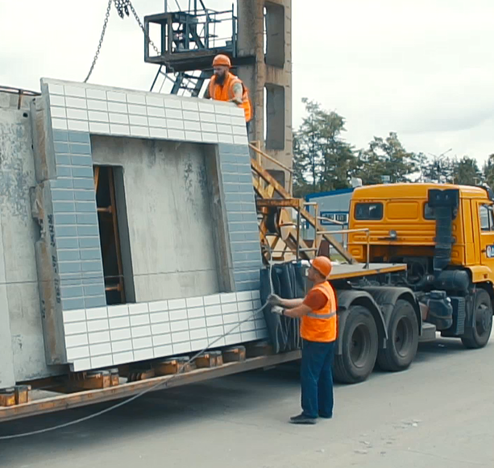
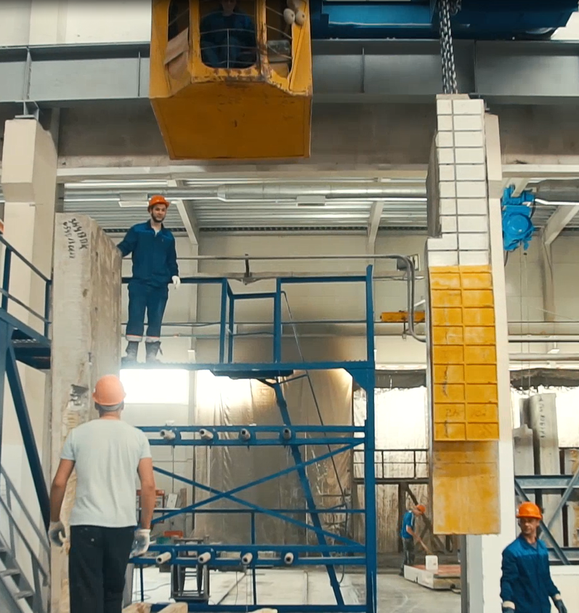
Транспортировка
  Панель, отделанная керамической плиткой, требует аккуратной транспортировки.
  Для транспортировки изделий с керамической плиткой используют автомобили–панелевозы, оборудованные защищенными мягкими креплениями.
  При перевозке в условиях непогоды (осадки, грязные дороги) автомашины должны быть оборудованы специальными занавесками.
Notes:
Панель, отделанная керамической плиткой, требует аккуратной транспортировки.
Для транспортировки изделий с керамической плиткой на строительную площадку используют автомобили–панелевозы. Крепления, контактирующие с лицевой стороной панели, должны быть защищены мягкими держателями в точке контакта
При перевозке в условиях непогоды (осадки, грязные дороги) автомашины должны быть оборудованы специальными занавесками. В отдельных случаях изделие упаковывается в полиэтиленовую пленку.

Slide 18
Оценка результатов
Эстетика
Удобство работы

Slide 19
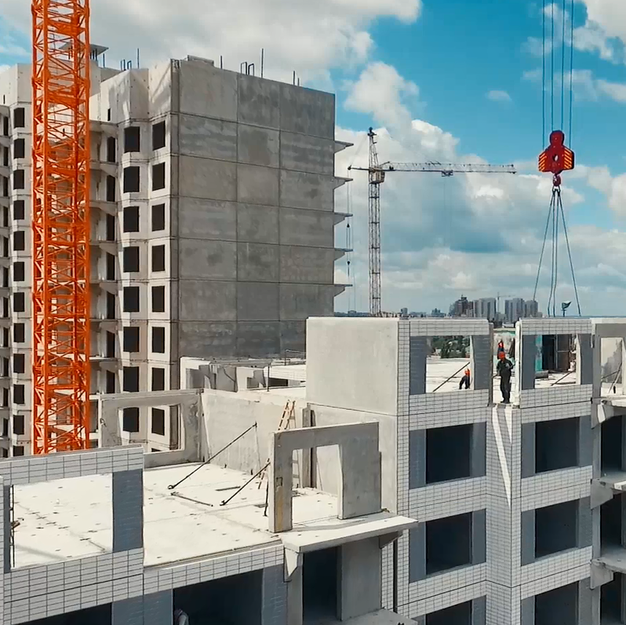
Дальнейшее применение изделия
Вы используете панель в строительстве?
Тестирования достаточно для оценки потенциала материала.
Вы делаете панель для продажи?
Для презентации изделия нужно обеспечить его эстетичность
Очистка и мойка
Изготовление изделия в рамках предварительного проекта с цветами и раскладками

Slide 20
Кто может воспользоваться предложением
Принять участие в программе может предприятие из любого региона.
Мы разработаем для вас программу тестирования:
Напишите на panel@kerama-marazzi.ru или позвоните по номеру +7 916 450 25 23

Slide 21
Спасибо за внимание!

